Slide 1
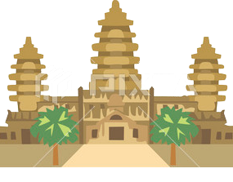


VƯƠNG QUỐC CAM-PU-CHIA
BÀI 8

Slide 2
NỘI DUNG
01
02
03
QUÁ TRÌNH HÌNH THÀNH VÀ PHÁT TRIỂN CỦA VƯƠNG QUỐC
SỰ PHÁT TRIỂN CỦA VƯƠNG QUỐC CAM-PU-CHIA THỜI ĂNG - Co
MỘT SỐ NÉT TIÊU BIỂU VỀ VĂN HÓA

Slide 3


03
Một số nét tiêu biểu về văn hóa

Slide 4


Một số nét tiêu biểu về văn hóa
Tín ngưỡng tôn giáo
Chữ viết Văn học
Kiến trúc, điêu khắc
Có nhiều tín ngưỡng dân gian.
Hin-du giáo và Phật giáo được đề cao
Chữ Khơ-me ngày được hoàn thiện hơn.
Văn học dân gian và văn học viết phong phú
Phát triển và chịu ảnh hưởng đậm nét của Phật giáo

Slide 5
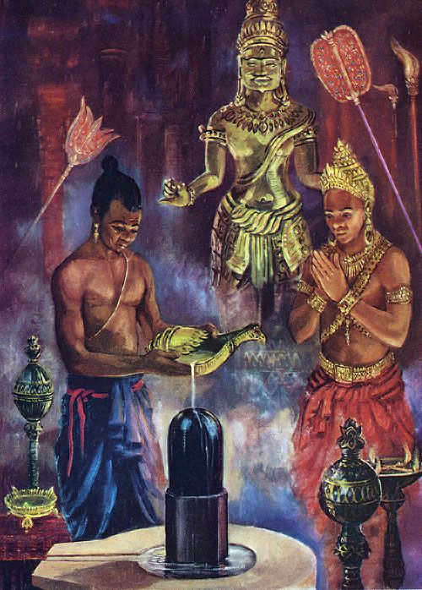
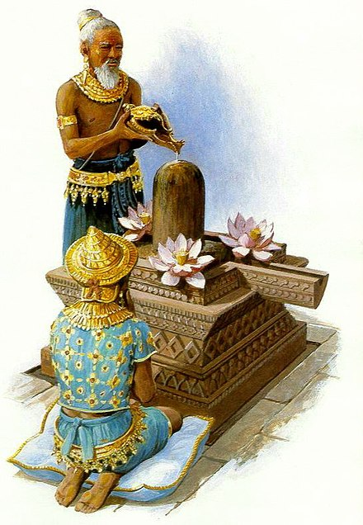
Tín ngưỡng thờ phồn thực

Slide 6
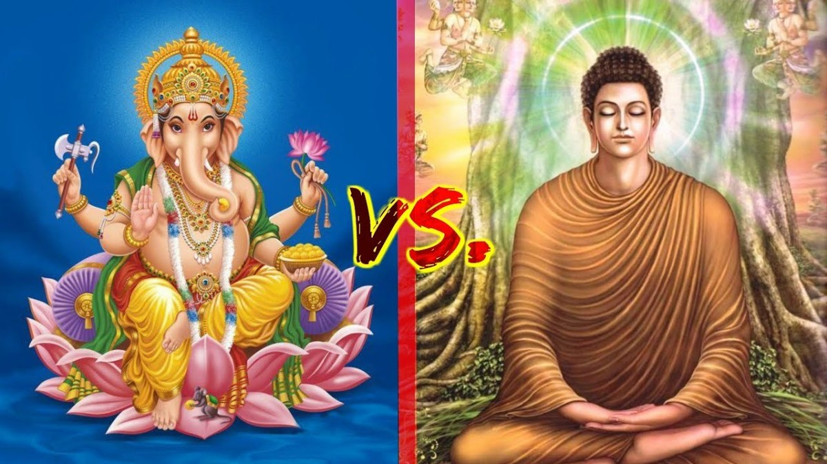
Hin-du giáo và Phật giáo thời kì này được đề cao

Slide 7
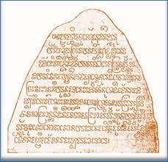

Chữ Khơ-me cổ
Chữ Khơ-me hiện nay

Slide 8
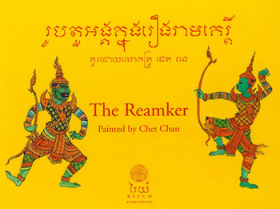
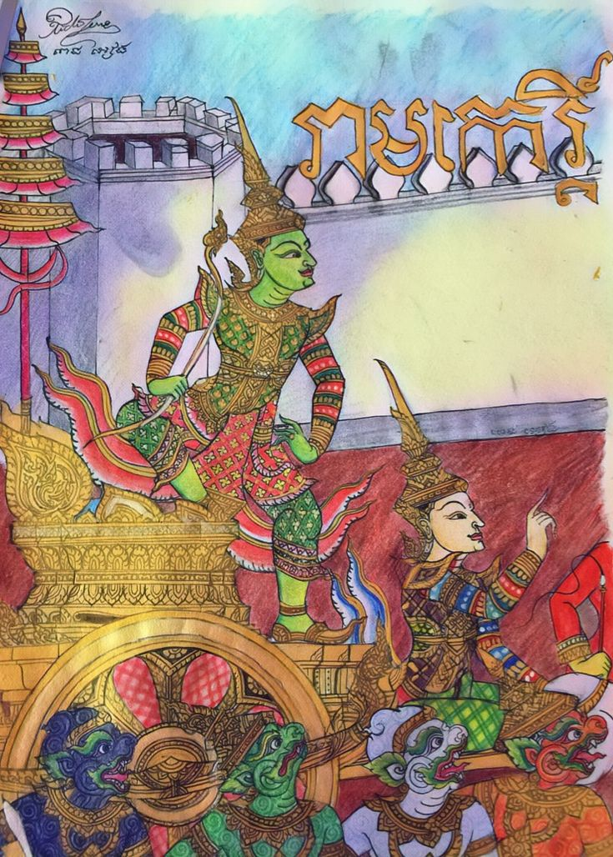
Sử thi Riêm Kê

Slide 9
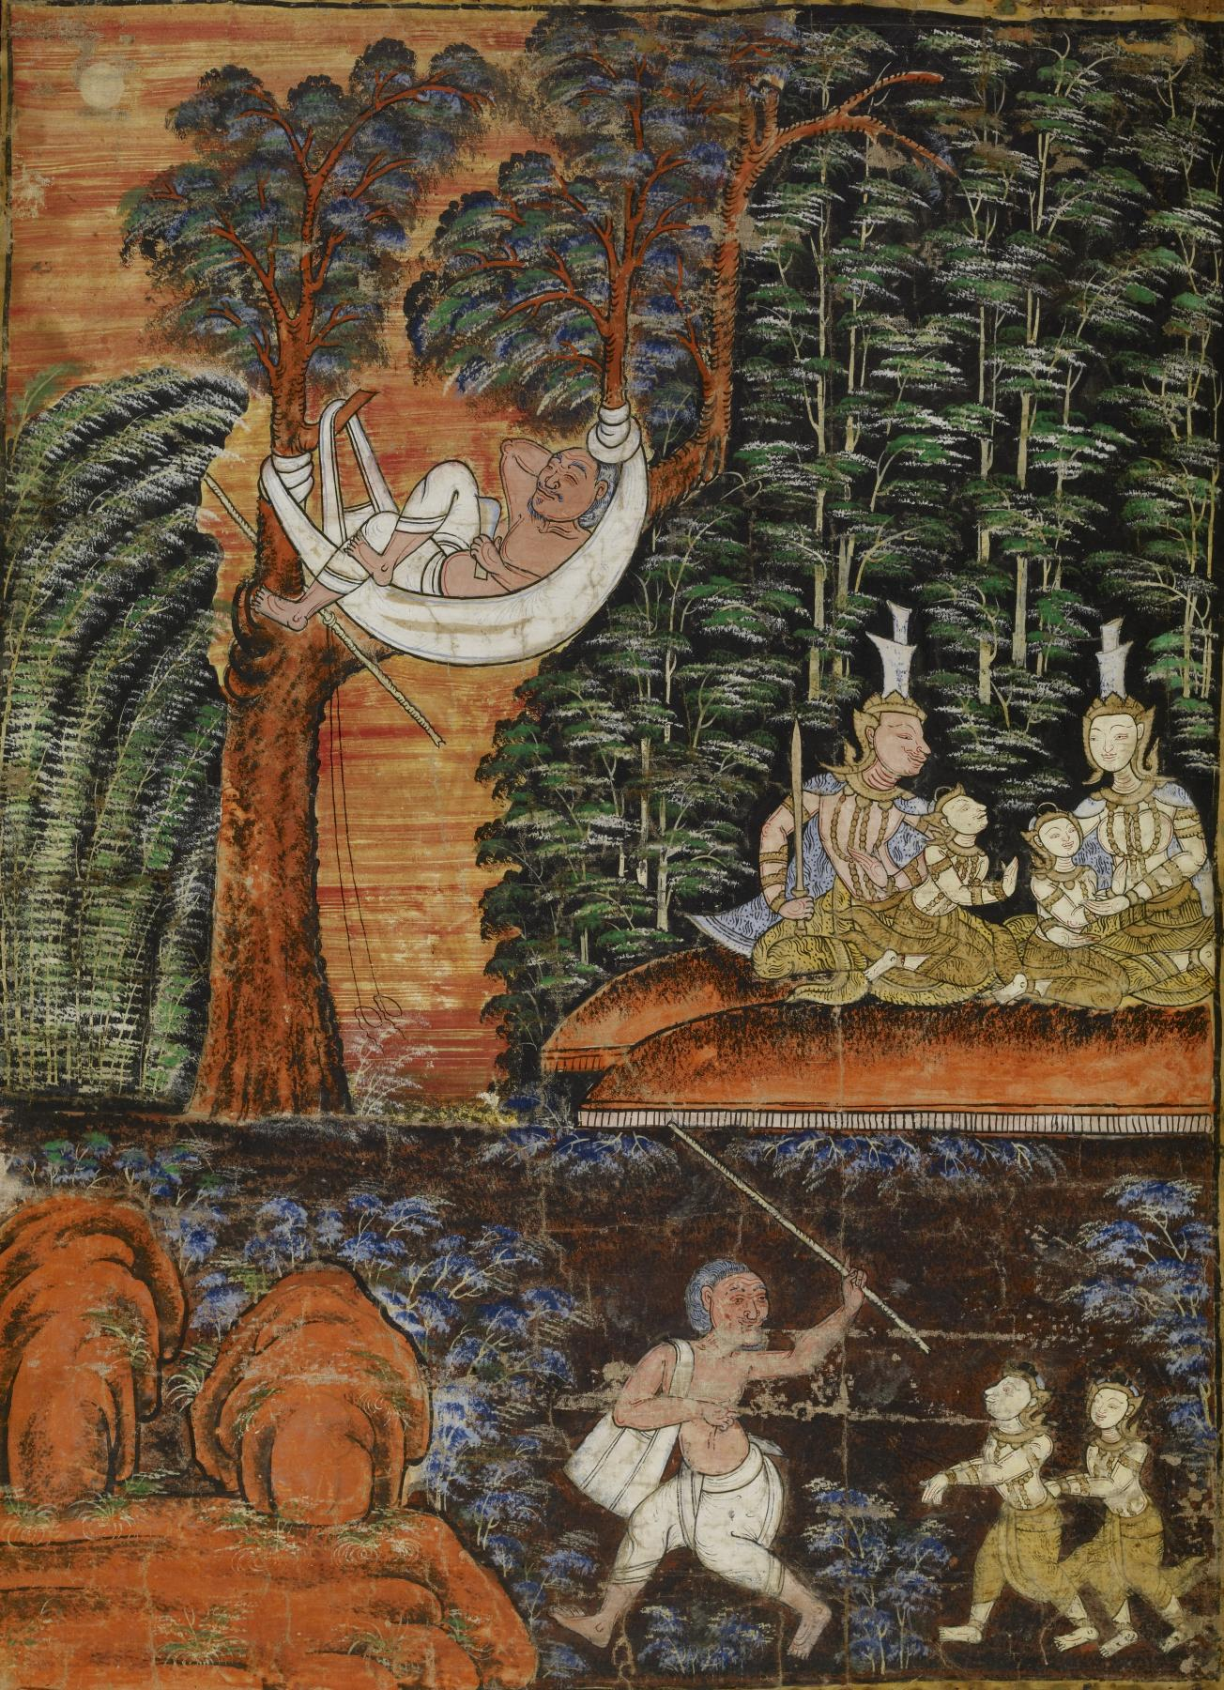
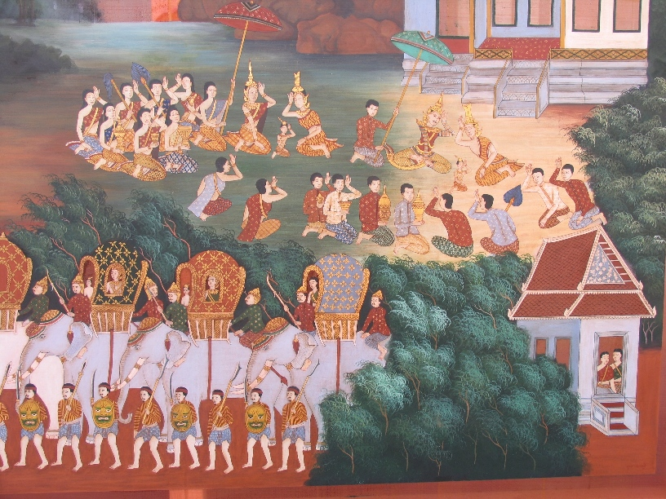
Sử thi Ja-ta-ca

Slide 10
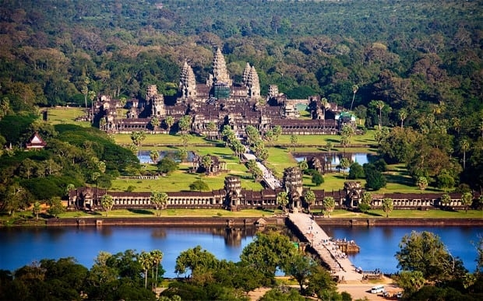
Quần thể di tích đền Angkor – Kỳ quan thế giới tại Campuchia

Slide 11
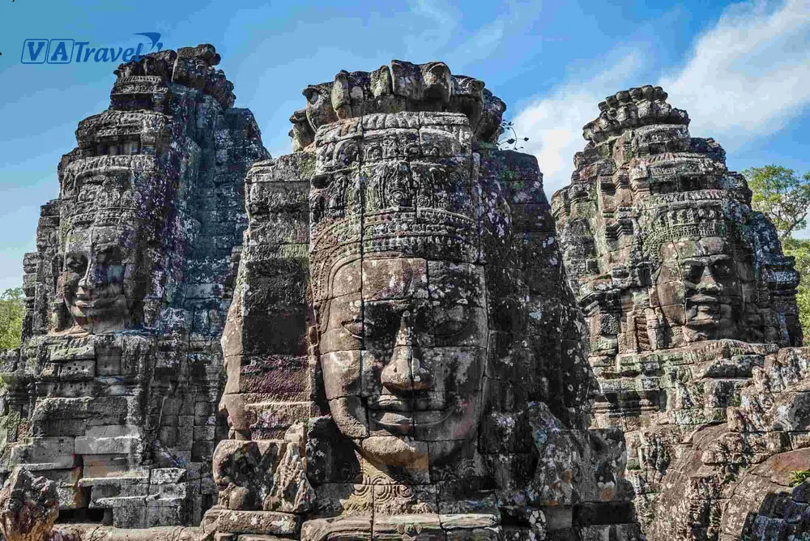
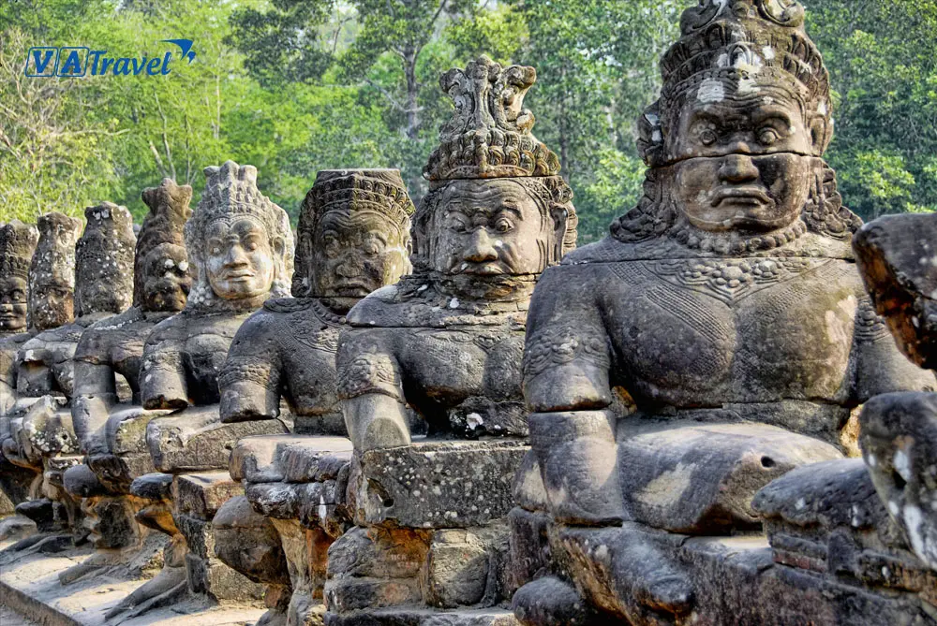
Cổng vào Angkor Thom

Slide 12
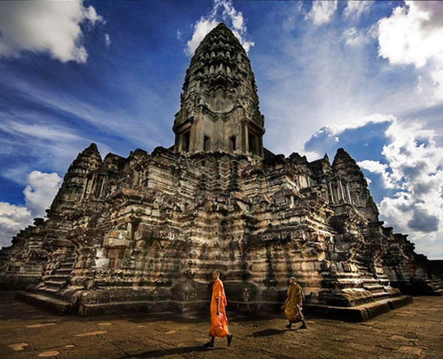
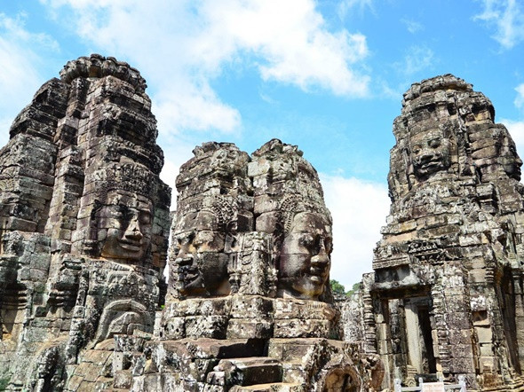
NGÔI ĐỀN BAYON

Slide 13

LUYỆN TẬP

Slide 14


Slide 15










Time
Egg
Câu 1: Giay-a-vác-man II thống nhất lãnh thổ vào thời gian nào?
602
702
802
902

Slide 16
Time
Egg
Câu 2: Nghành kinh tế nào có bước phát triển nhất ở thời Ăng-co?
Công nghiệp
Nông nghiệp
Thủ công
Thương nghiệp

Slide 17
Time
Egg
Câu 3: Vào thế kỉ XV, Vương quốc Cam-pu-chia bị sự tấn công của người nào?
Mông cổ
Hán
Việt
Thái

Slide 18
Time
Egg
Câu 4: Một tác phẩm sử thi nổi tiếng ở Cam-pu-chia thời kì này?
Riêm Kê
I li át
baahubali
Đăm Săn

Slide 19


Slide 20

VẬN DỤNG

Slide 21

VẬN DỤNG
Hãy đóng vai một hướng dẫn viên du lịch và giới thiệu về một di sản văn hóa tiêu biểu của Cam-pu-chia mà em ấn tượng.

Slide 22


